Slide 1
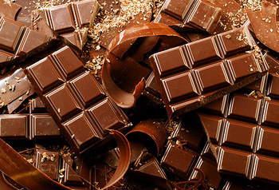
Исследовательский проект на тему : «Шоколад: да или нет»
Над проектом работали учащихся 7-б класса ГБОУ средней школы 314 под руководством Мироновой О.Н., учителя географии

Slide 2
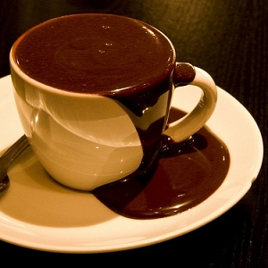
Наше исследование посвящено изучению влияния шоколада на здоровье человека.
Цель проекта : выяснить, как влияет шоколад на здоровье человека, в чем польза или вред шоколада.

Slide 3
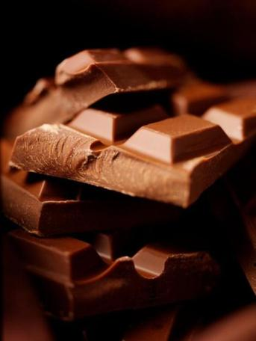
Проект рассчитан на 4 месяца.
Тема исследования 1-ой группы: «Шоколад - пища Богов»
Тема 2-ой группы « Исследователи»

Slide 4
Отчет о работе 1-ой группы: «Шоколад -пища Богов»
Задачи:
1. Что такое шоколад?
2. История шоколада.

Slide 5
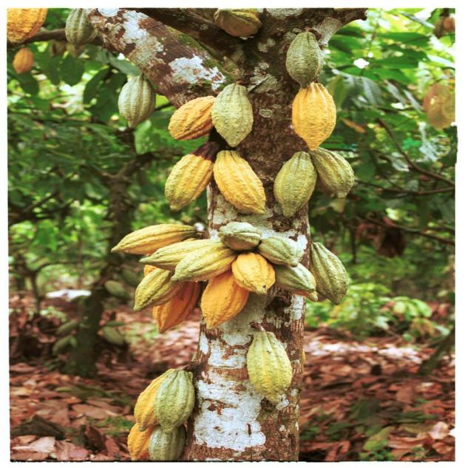
В латинском языке какао-деревья произносятся как «Theobroma cacao» , что значит «пища Богов»
Какао-деревья произрастают в теплом и влажном климате.
Высота растений достигает 10-15 метров. Какао-деревья растут в течение 200 лет, но плодоносят только 25 лет.

Slide 6
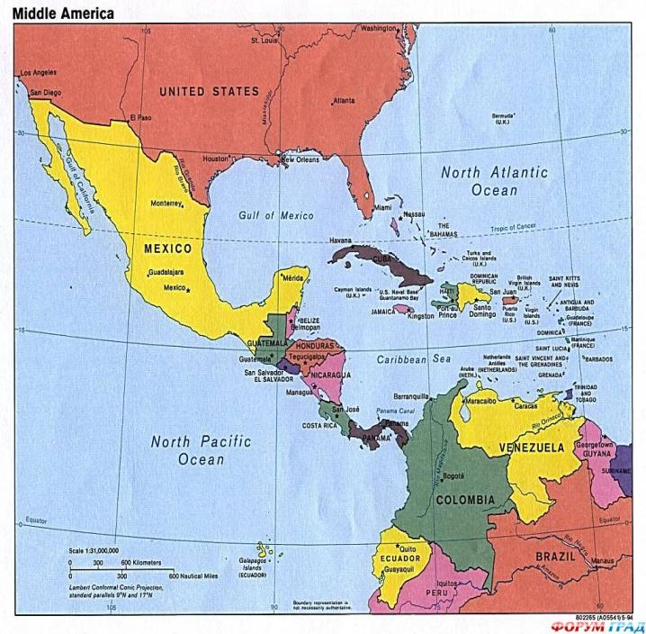
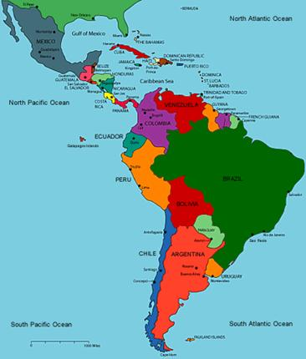
Родина какао Центральная и Южная Америка. Там его использовали более 4000 лет назад.

Slide 7
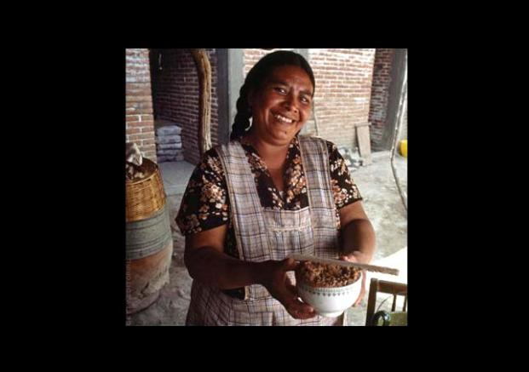
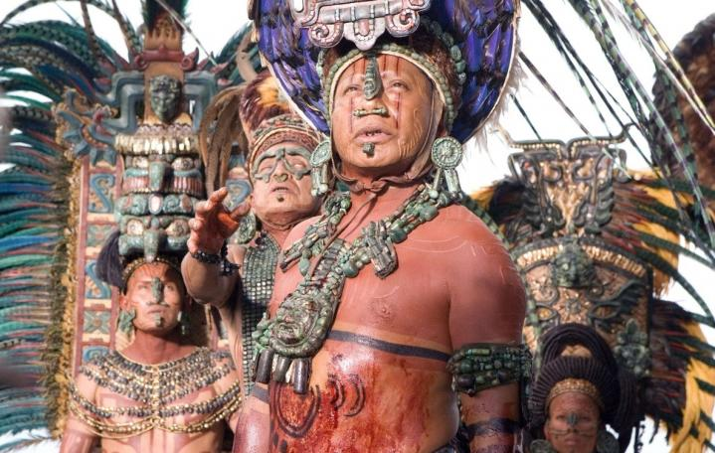
Слово «шоколад» происходит от словесности цивилизации майя – xocolat, что значит «горькая вода»

Slide 8
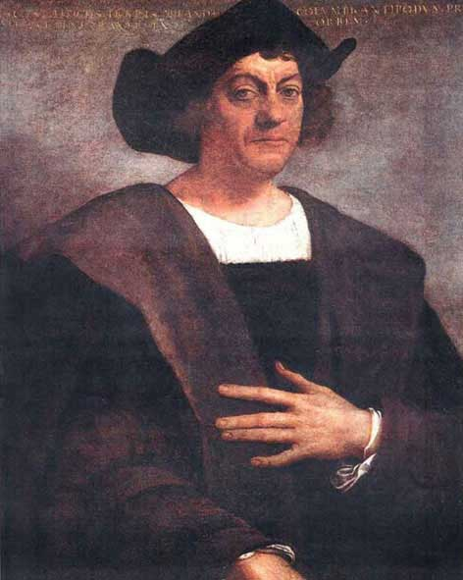
Христофор Колумб был первым европейцем, попробовавшим шоколад. В 16 в. он привез какао-бобы в Испанию.

Slide 9
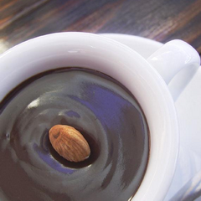
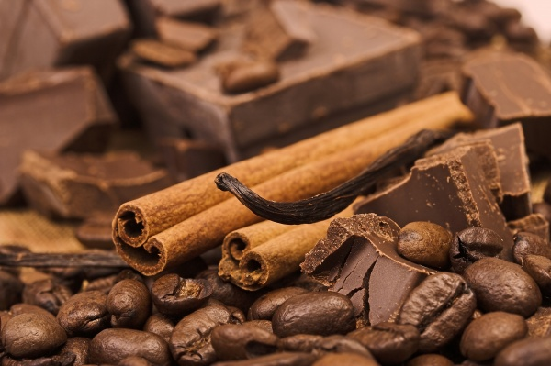
В последующие 100 лет шоколад из Испании проникает в Европу, затмевая по цене и популярности прочие заморские товары
В 17 веке в Лондоне открывается первый «Шоколадный дом» - прообраз будущих «Шоколадниц»

Slide 10
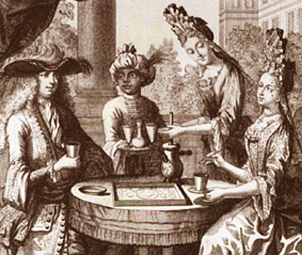
Какао-бобы были символом богатства и власти. Напиток из какао-бобов могла позволить себе лишь элита

Slide 11
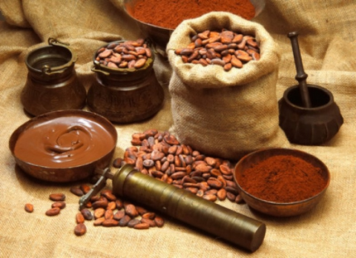
Что же такое шоколад? Это продукт на основе какао-бобов или масла
Шоколад уникальный продукт - вкусный , высококалорийный, способный храниться годами, без изменения свойств. В нем содержится 50% углеводов, 35% жиров, 6% белков, микроэлементы Na, K, Mg, P, Fe и витамины B1, B2, PP.

Slide 12
Отчет о работе 2-ой группы: «Исследователи»
Задачи:
1. Выяснить , чем полезен шоколад.
2. Выяснить, чем вреден шоколад.
3. Изучить состав разных сортов шоколада.

Slide 13
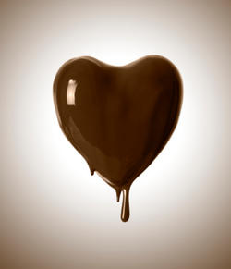
Чем полезен шоколад:
Шоколад лечит депрессивные состояния, улучшает самочувствие, полезен для сердца и сосудов, повышает тонус, снимает чувство усталости, способствует заживлению ран.

Slide 14
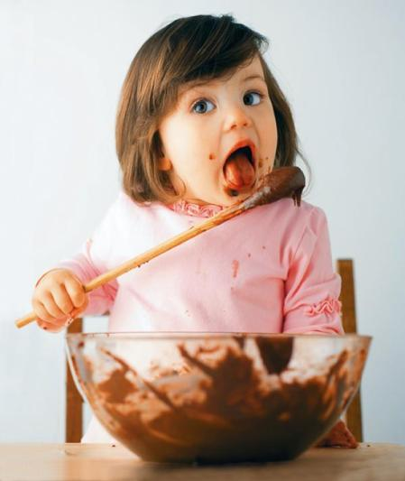
Чем вреден шоколад:
Чрезмерное употребление грозит аллергией.
При изготовлении шоколада используют сахар и молоко. Если употреблять шоколад в больших количествах , это может стать причиной избыточного веса. Вредны для фигуры сахар и молоко, а не какао.

Slide 15
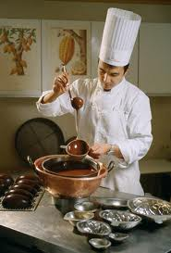
Качество шоколада зависит от количества содержания масла какао в продукте
Если масло какао содержится 20-25%, то качество шоколада низкое.
Если 35-40% - среднее.
Если больше 45% - высокое.

Slide 16
В горьком (темном) шоколаде масло какао содержится 47%
Значит, это шоколад высокого качества

Slide 17
В молочном шоколаде масло какао содержится 39%
Значит, это шоколад среднего качества

Slide 18
В белом шоколаде масло какао содержится 22%
Значит, это шоколад низкого качества

Slide 19
Анкетирование . В опросе приняли участие ученики 7-ых классов ( 37 человек).
1. Как вы относитесь к шоколаду? ( отлично, хорошо, не нравится)
Вывод: дети любят шоколад, но горькому предпочитают белый и молочный.

Slide 20
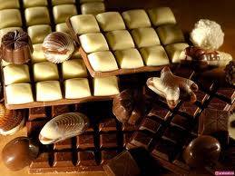
Итак, польза шоколада будет «работать» на Вас, если вы белому и молочному шоколаду предпочитаете горький (темный)
Самая высокая концентрация чудодейственных эфирных масел, магния, калия, фосфора и антиоксидантов содержится в темном шоколаде!

Slide 21
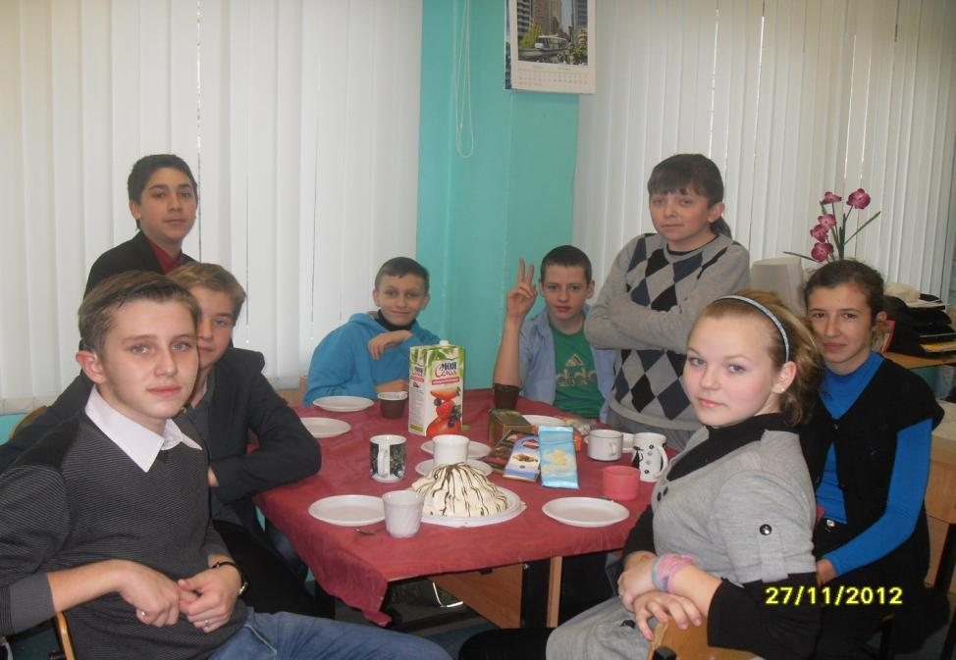
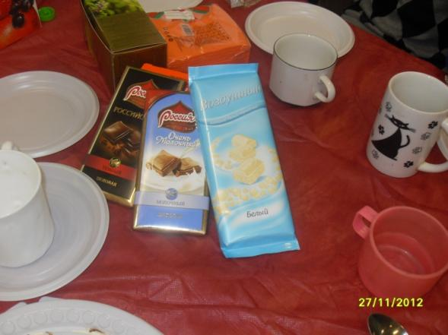
Приятного аппетита!
Будьте здоровы и красивы!

